Slide 1
广域网基本原理
ISSUE 1.0
日期：
杭州华三通信技术有限公司 版权所有，未经授权不得使用与传播

Slide 2
引入
局域网主要完成工作站、终端、服务器等在较小物理范围内的互联，只能解决局部的资源共享
广域网可以使相距遥远的局域网互相连接起来，远距离传输数据、语音、视频等，实现大范围的资源共享

Slide 3

课程目标
学习完本课程，您应该能够：
掌握广域网的类型
掌握广域网接口类型
了解广域网协议和原理

Slide 4
目录
广域网基本概念
点到点广域网技术介绍
分组交换广域网技术介绍

Slide 5


局域网的不足
LAN
WAN
北京
西安
1000km
以太网等局域网技术无法支持远程传输
企图通过大量设备级连将局域网扩展到超远距离是不现实的
即使可以扩展局域网的范围，但普通组织没有专用的长距离线路

Slide 6
广域网的作用
北京
运营商通信网
西安
WAN
1000km
基于电信运营商的通信网络设施建立远程连接
在相距遥远的局域网之间建立连接性

Slide 7
广域网与OSI参考模型
网络层
数据链路层
物理层
IP、IPX等网络层协议
HDLC | PPP | 帧 中 继 | LAPB
V.24、V.35、X.21、RS-232、 RS-449、RS-530、 G.703、 E1/T1
OSI参考模型
广域网

Slide 8
广域网连接方式
专线方式
异步/同步专线
电路交换方式
PSTN/ISDN
分组交换方式
X.25/帧中继/ATM

Slide 9
目录
广域网基本概念
点到点广域网技术介绍
分组交换广域网技术介绍

Slide 10
专线连接模型
运营商通信网
用户路由器
用户路由器
DTE
DCE
DCE
DTE
运营商
传输设备
运营商
传输设备
本地线缆
接入线路
远程线路
接入线路
本地线缆
点到点永久性独占线路，固定带宽
典型技术：异步模拟专线、同步数字专线
链路层常使用SDLC、HDLC、PPP等

Slide 11
电路交换连接模型
运营商通信网
用户路由器
用户路由器
DTE
DCE
DCE
DTE
广域网
交换机
广域网
交换机
本地线缆
接入线路
远程交换电路
接入线路
本地线缆
按需拨号建立连接，独占线路，带宽固定
典型技术：PSTN、ISDN
链路层通常采用PPP

Slide 12
常用接口和线缆
串口
接入线缆
运营商通信网
用户路由器
运营商
设备
串口线缆
接口和线缆
  V.24、V.35、X.21、RS-232、RS-449、RS-530、RJ-11、RJ-45、双绞线等
设备
  调制解调器、同步CSU/DSU等

Slide 13
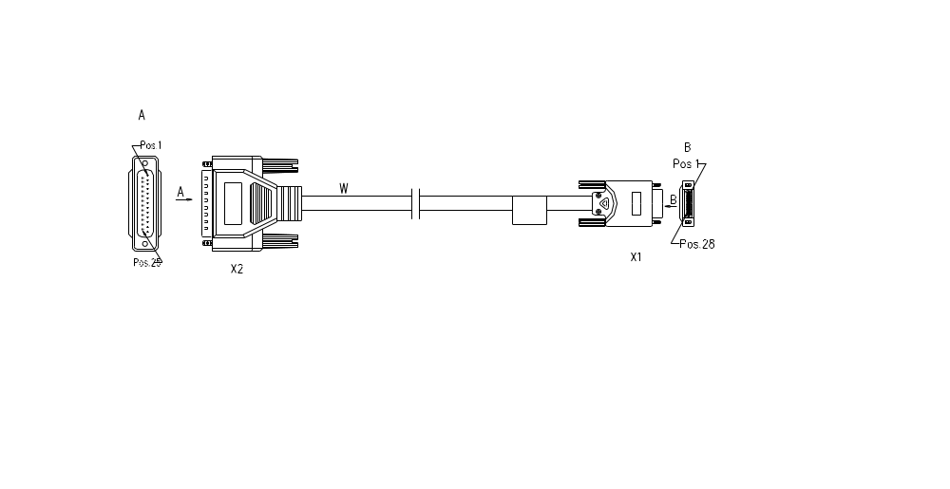
V.24接口线缆
V.24 DTE电缆
支持同步和异步两种方式
异步方式下最高速率为115200bps
同步方式下最高速率为64000bps
波特率（bps）
最大传输距离（米）
2400
60
4800
60
9600
30
19200
30
38400
20
64000
20
115200
10

Slide 14
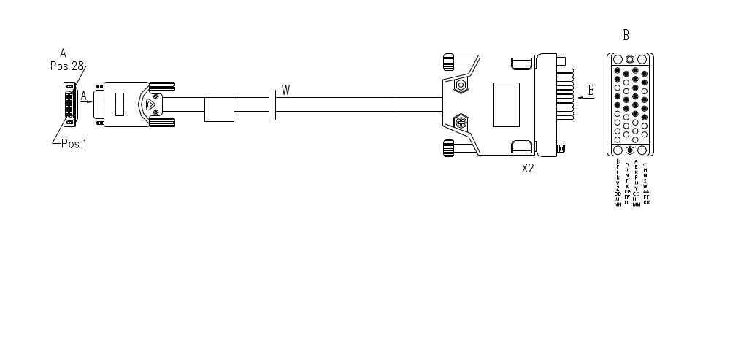
V.35接口线缆
V.35 DTE电缆
只能工作在同步方式下
同步方式下最大速率2Mbps
波特率（bps）
最大传输距离（m）
2400
1250
4800
625
9600
312
19200
156
38400
78
56000
60
64000
50
2048000
30

Slide 15
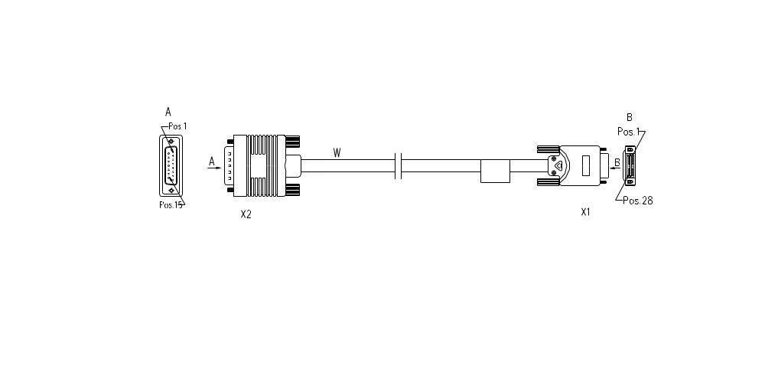
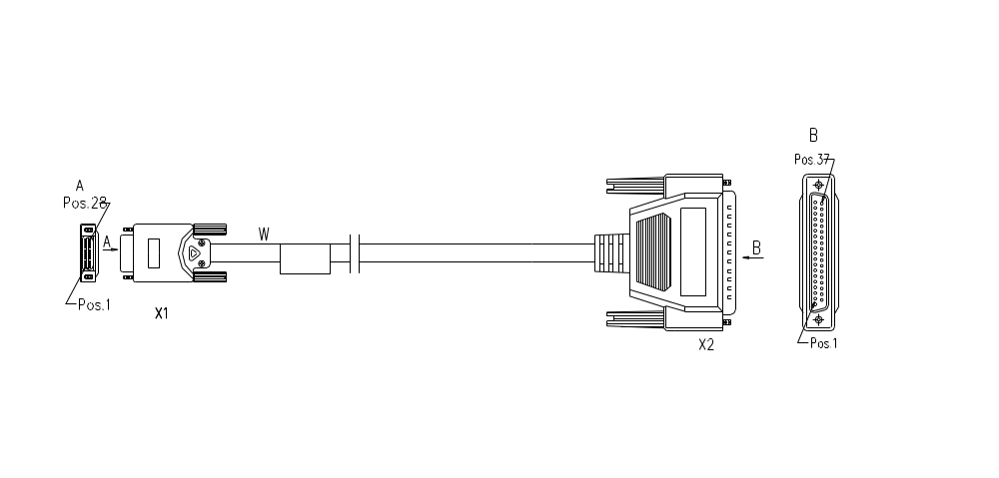
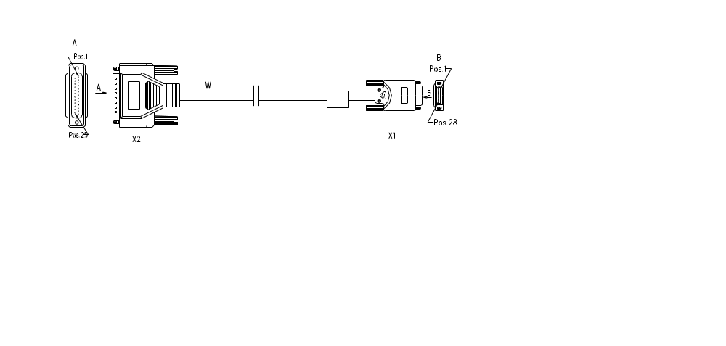
其他常见接口线缆
X.21
DTE电缆
RS-449 DTE电缆
RS-530 DTE电缆

Slide 16
链路层协议
运营商通信网
用户路由器
用户路由器
DTE
DCE
DCE
DTE
运营商
传输设备
运营商
传输设备
链路层协议
在点到点连接中，链路层协议通常运行于端系统之间
常用链路层协议包括HDLC、PPP、SLIP、SDLC等

Slide 17
目录
广域网基本概念
点到点广域网技术介绍
分组交换广域网技术介绍

Slide 18
分组交换连接模型
运营商分组交换网
用户路由器
用户路由器
分组交换机
分组交换机
接入链路
虚电路
接入链路
一个端系统设备可以通过虚电路连接到多个通信对端
典型技术：X.25、帧中继、ATM

Slide 19
本章总结
广域网技术对应于OSI模型的数据链路层和物理层
广域网连接方式分为专线方式、电路交换方式和分组交换方式

